Slide 1
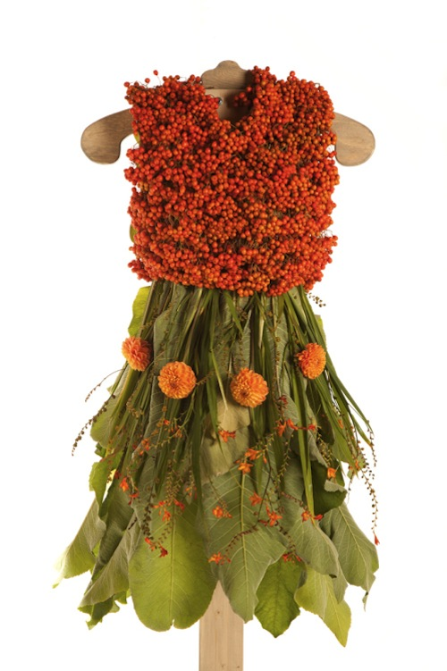
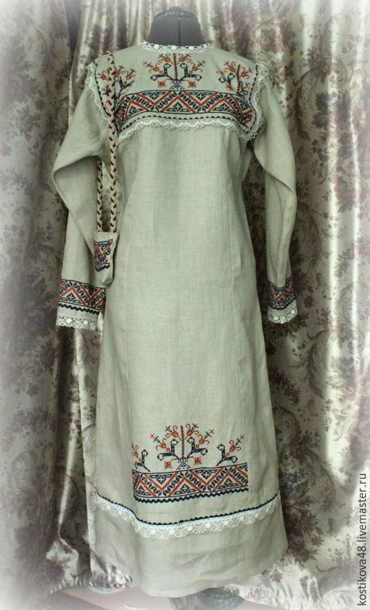
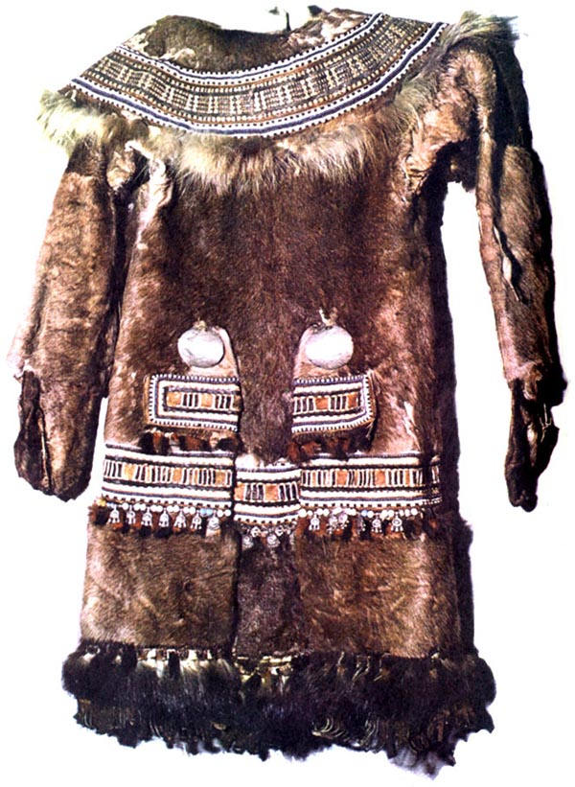
«Путешествие
в прошлое
одежды»

Slide 2
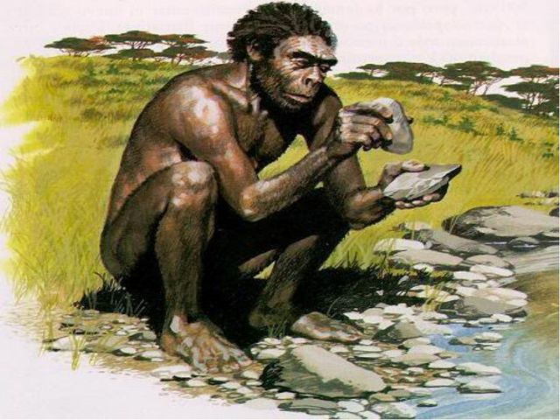
Давным-давно люди жили в лесу, в пещерах, и не было у них никакой одежды.
Нечем было прикрыться от ветра, от дождя.

Slide 3
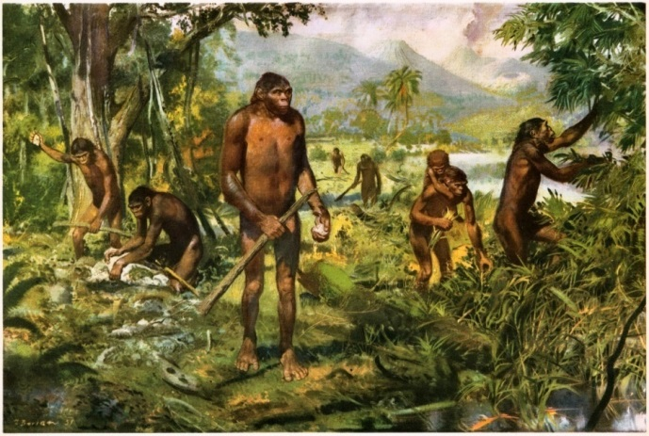
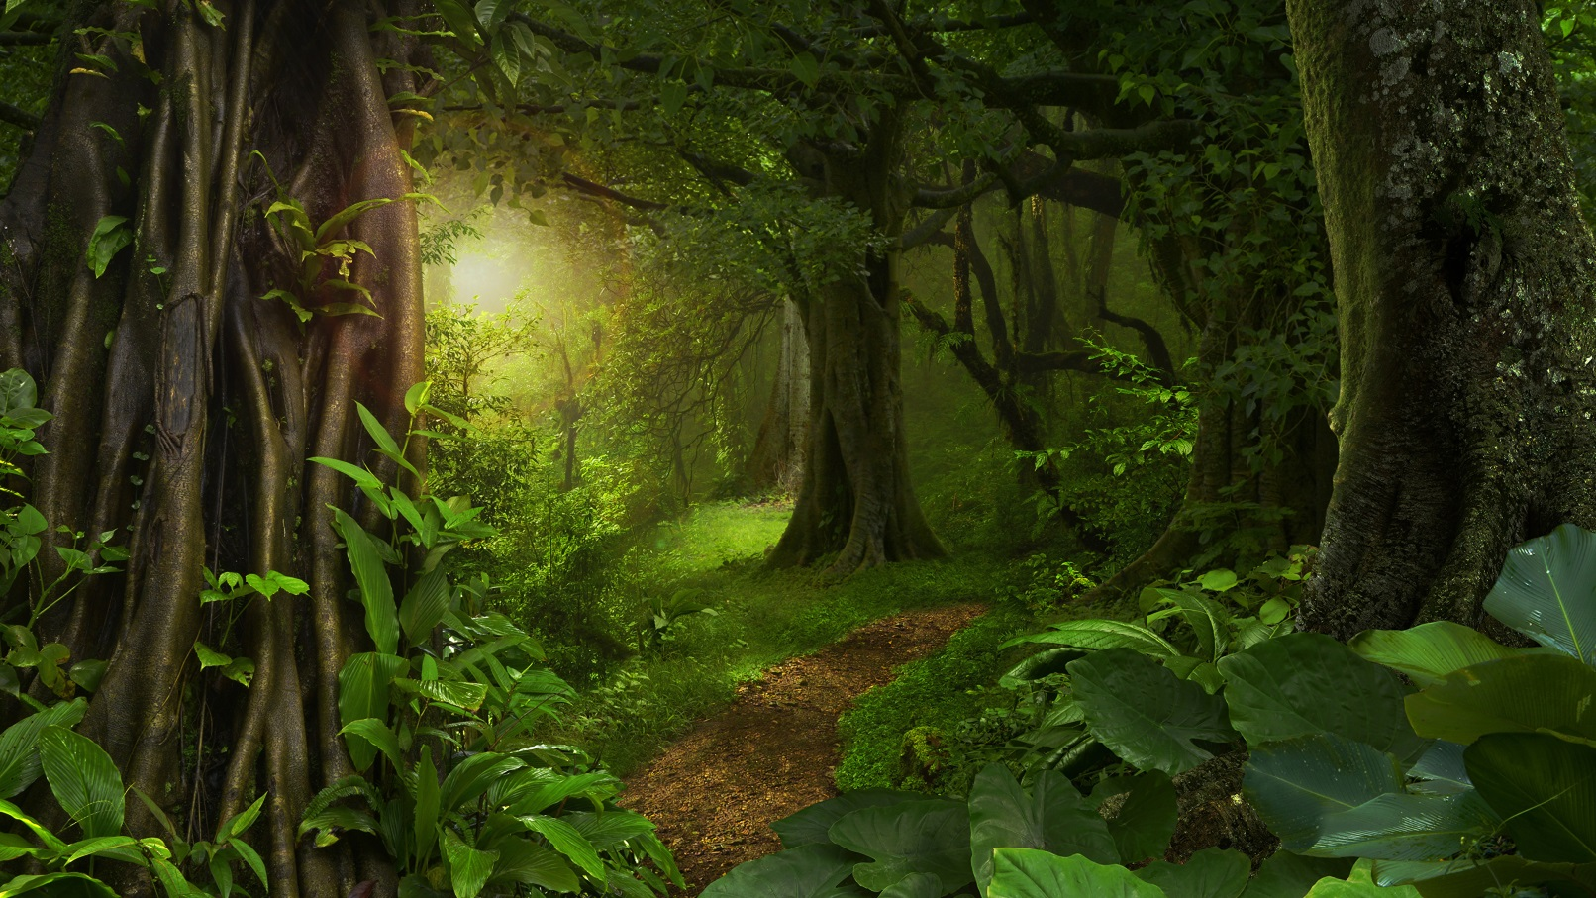
А вокруг росли деревья с большими и маленькими листьями, высокая трава, лопухи, цветы. Красота!

Slide 4
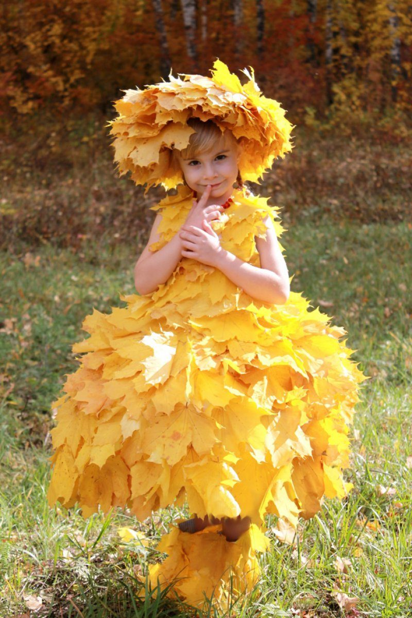
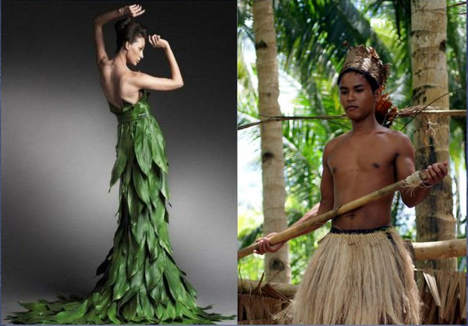
Но ведь растениями можно не только любоваться. Можно нарвать листочки, собрать на гибкую веточку – и прикрыться.

Slide 5
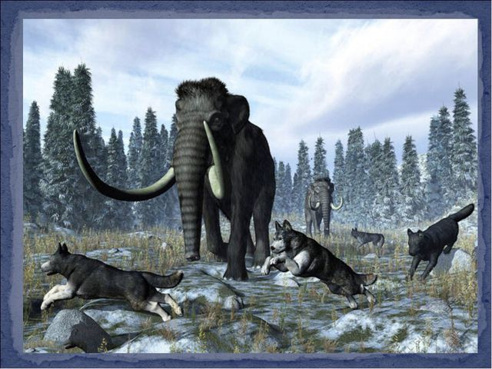
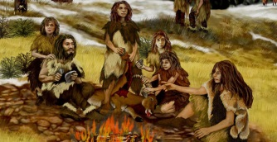
В лесах, рядом с людьми, жили разные животные. Животным не страшны ни дождь, ни ветер, ни холод.
Раз животным так удобно в своих шкурах, значит и мне будет хорошо – подумал человек.

Slide 6
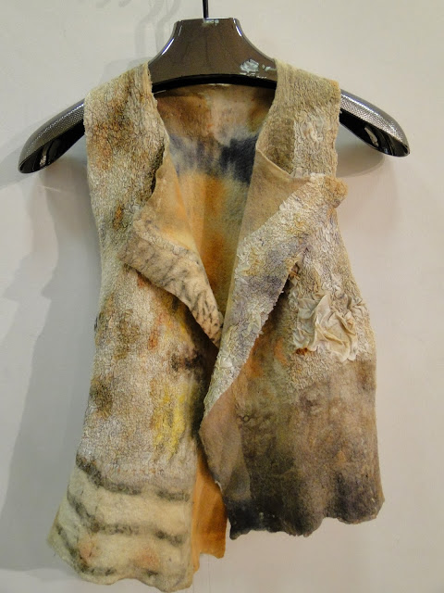
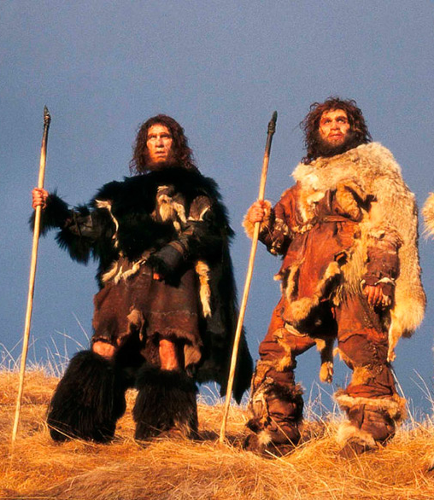
Так появилась одежда из шкур животных

Slide 7
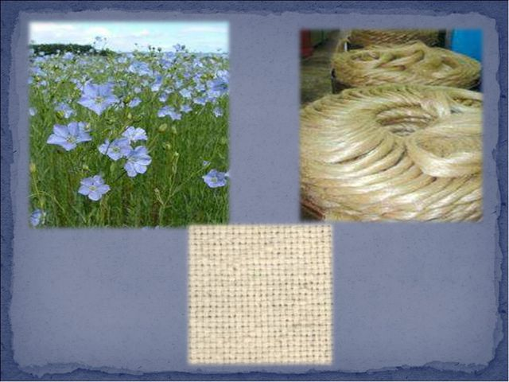
Люди стали задумываться о более удобной одежде. А так как они были очень наблюдательные, то заметили: растет в поле трава – лен. Если ее стебли помять, то из них можно спрясть пряжу, а из пряжи сделать полотно – ткань. Такой тканью люди обматывали себя.

Slide 8
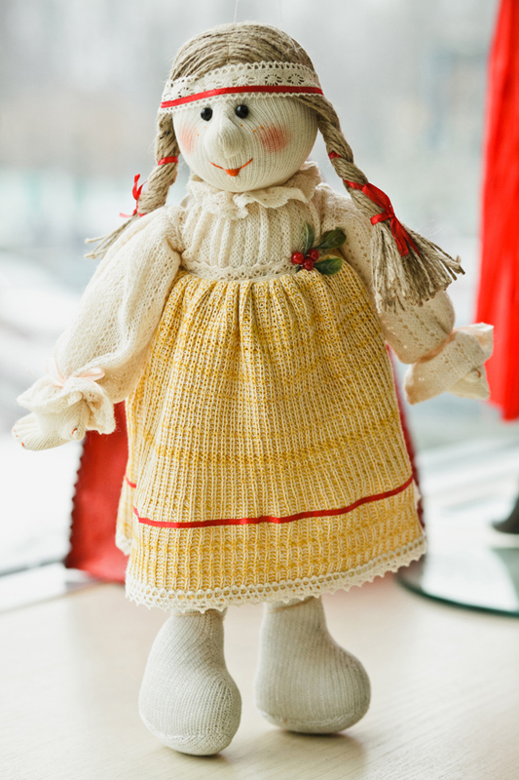
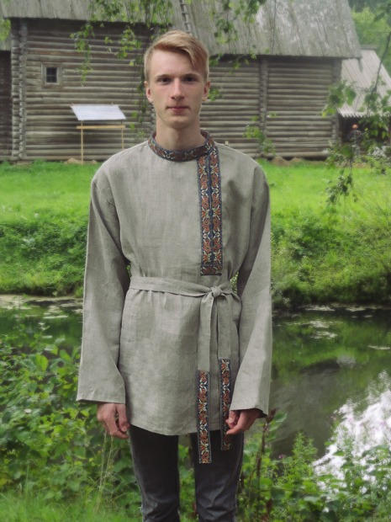
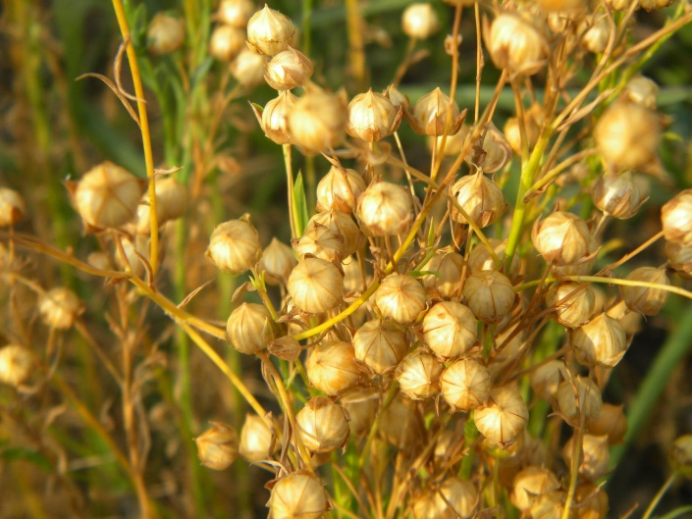
Мастерицы стали сшивать с помощью иголок и ниток края ткани и получились вот такие рубахи.

Slide 9
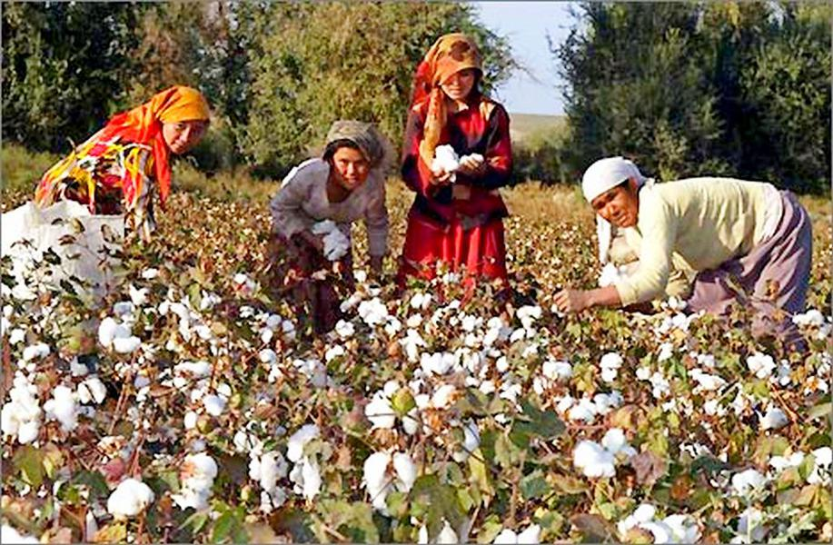
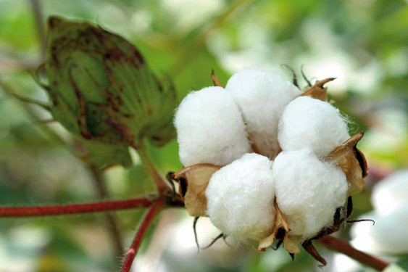
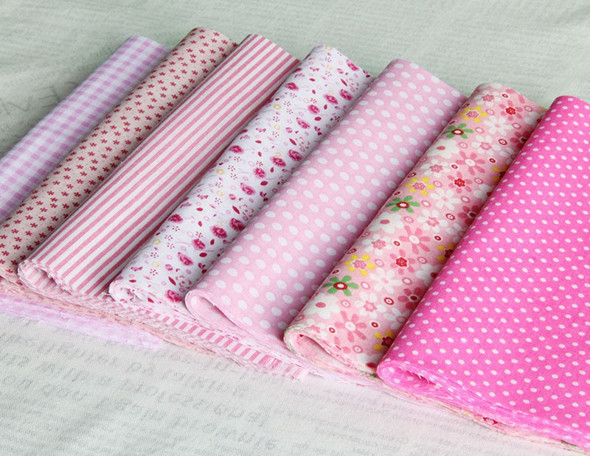
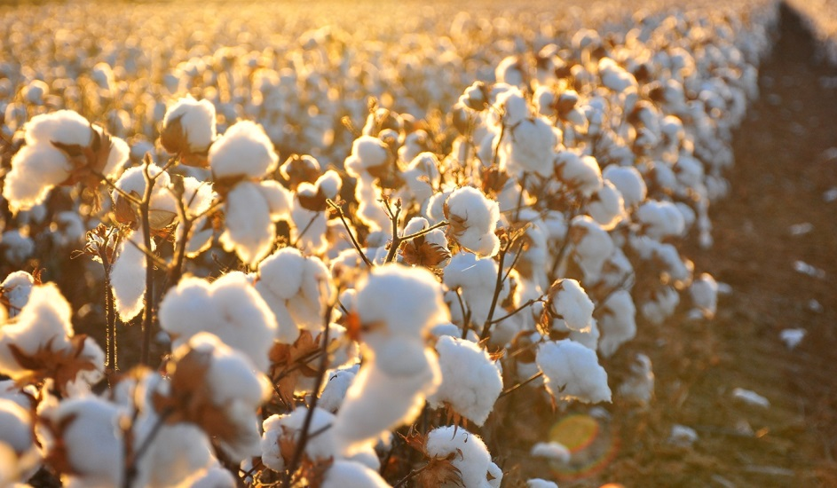
Люди научились делать нити и из другого растения – хлопка, а из нитей – ткани.

Slide 10
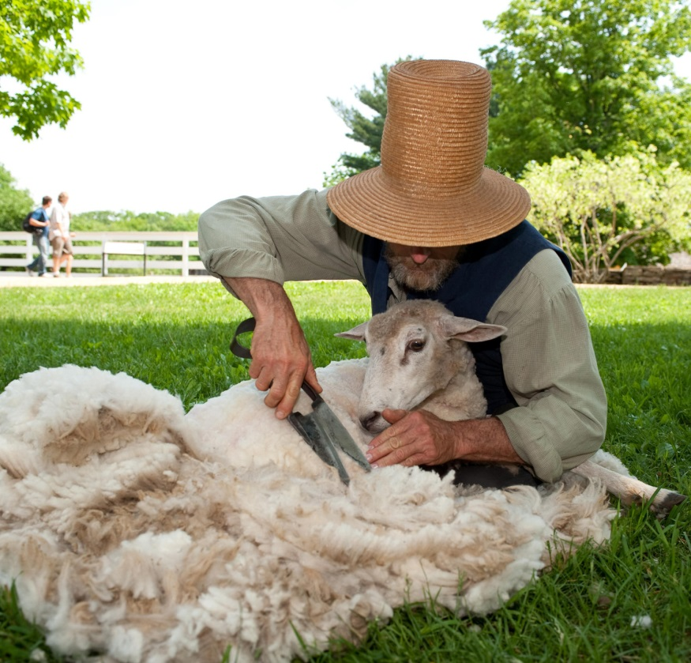
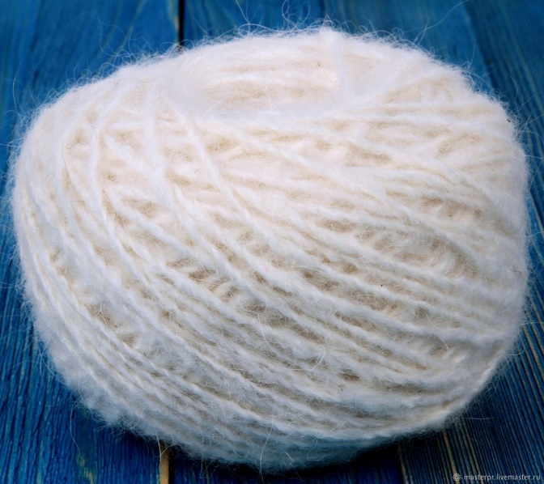
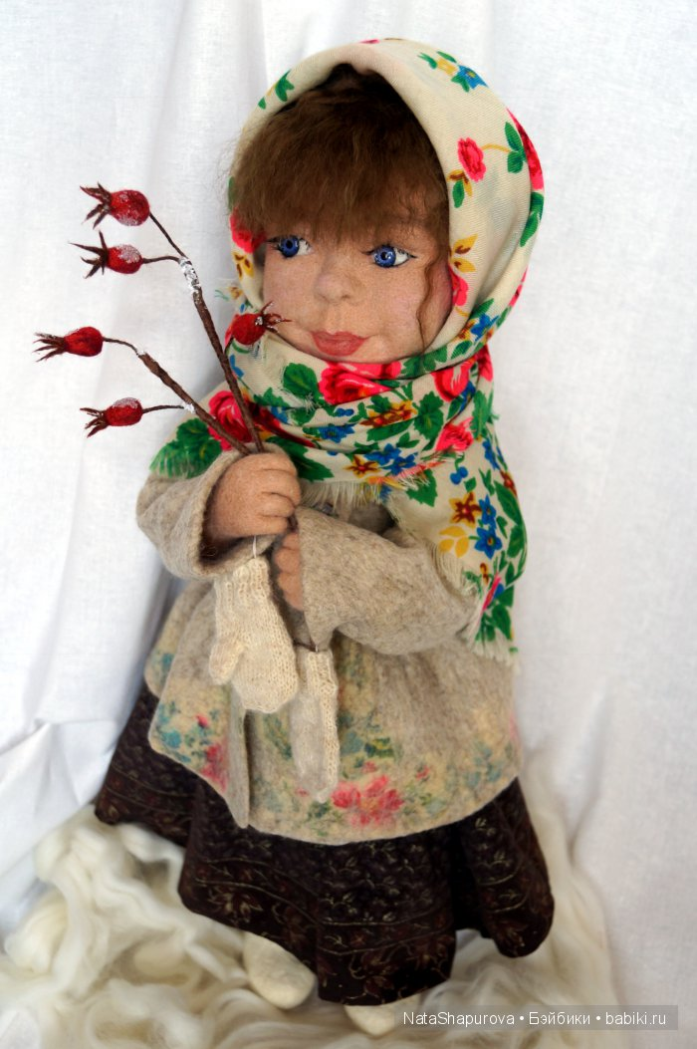
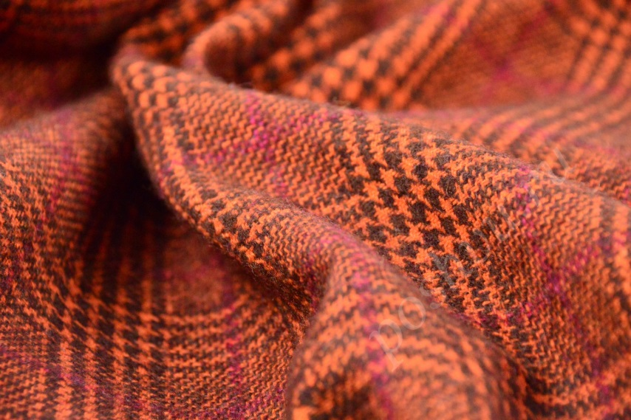
Из шерсти овец стали делать шерстяные ткани.

Slide 11
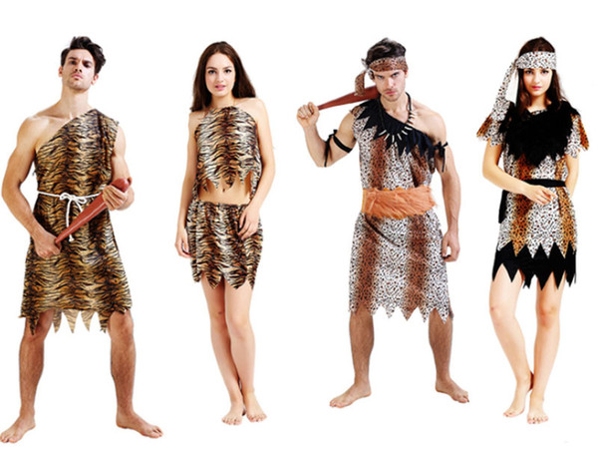
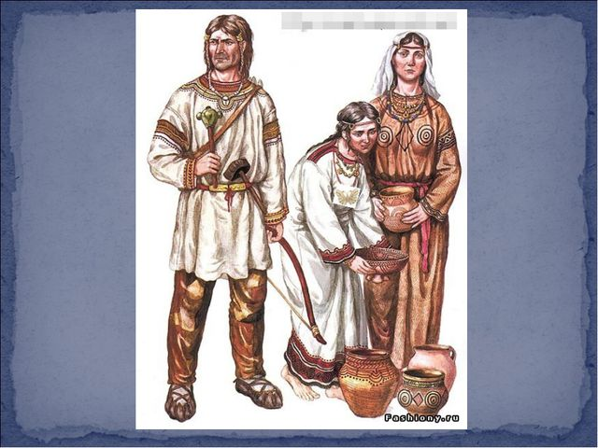
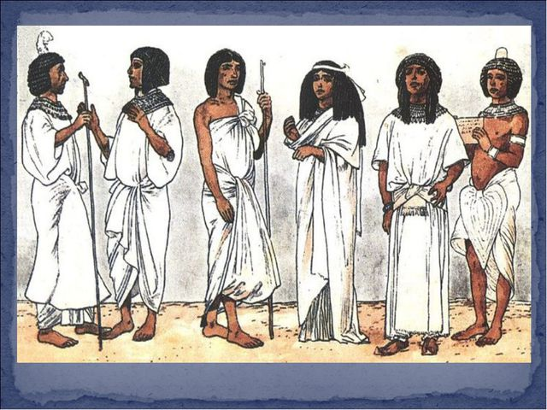
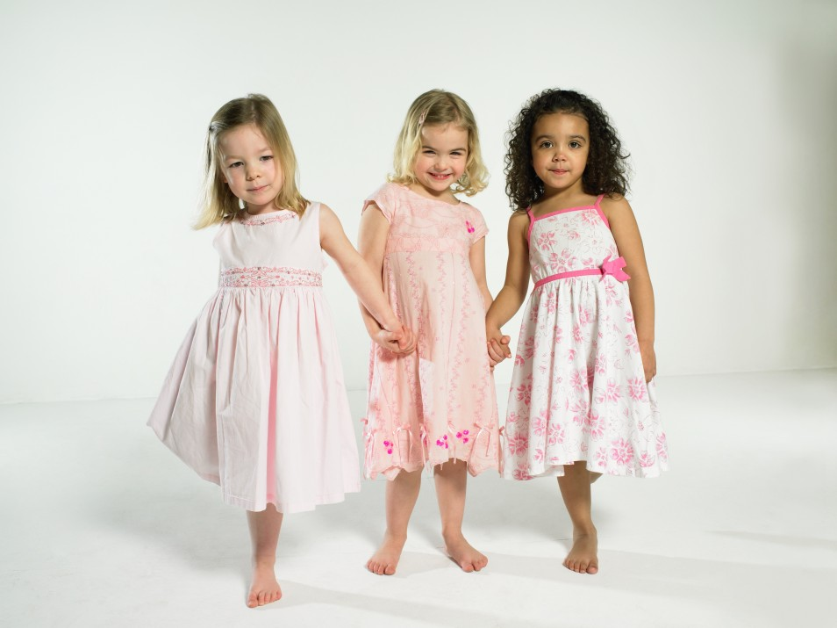
Спасибо за внимание!

